Slide 1
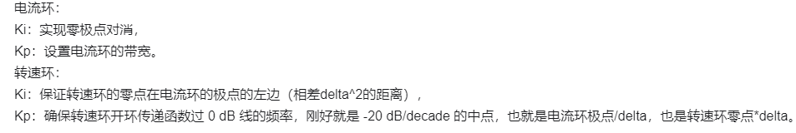
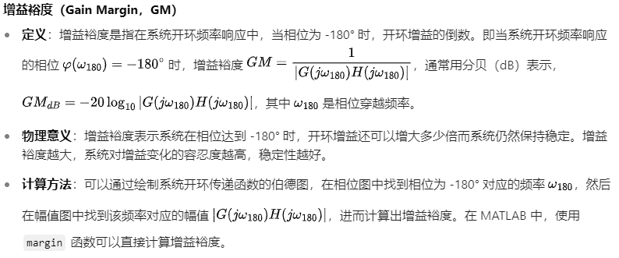
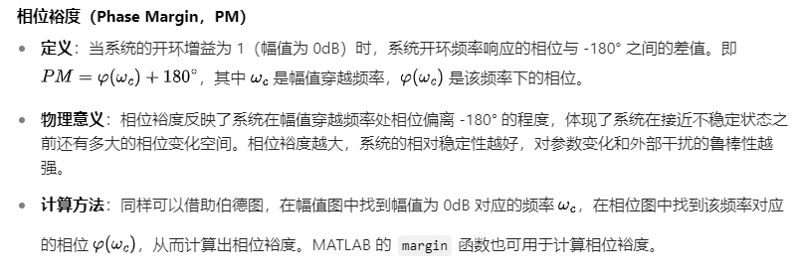
PID控制-电流环/转速环
u

Slide 2
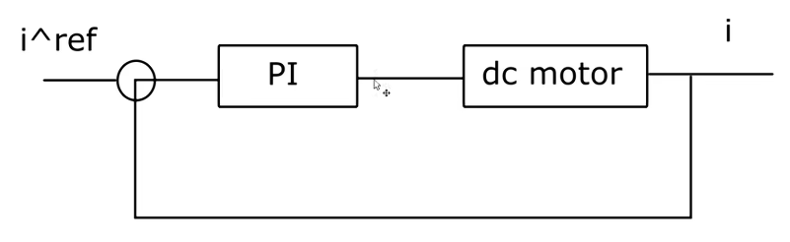
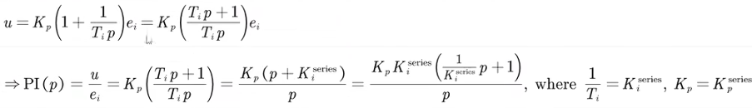
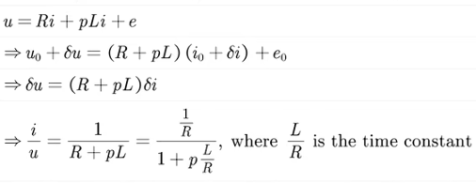
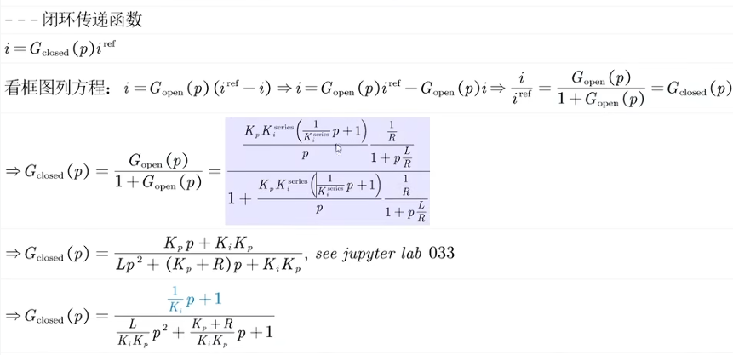
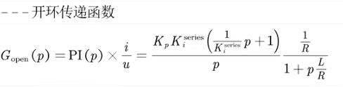
PID控制-电流环-零极点对消简化
1、PI控制律
u
2、电机简化模型-摄动(小信号模型)
4、闭环控制
3、开环控制

Slide 3
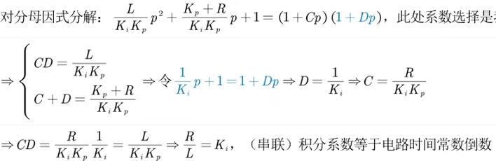
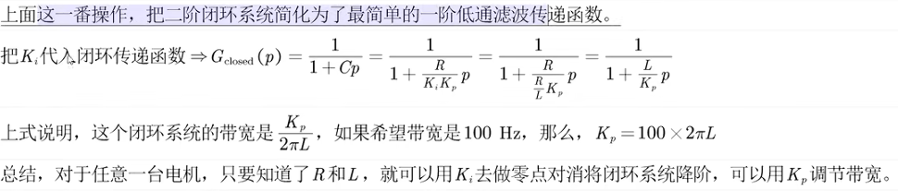
PID控制-电流环-零极点对消简化
4、因式分解-零极点对消-确定Ki
5、简化后的一阶惯性系统

Slide 4
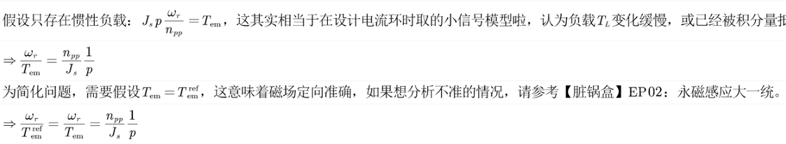
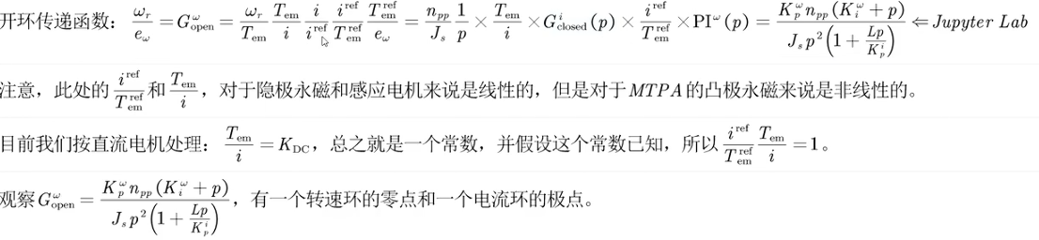
PID控制-转速环-相位裕度
1、PI控制律
2、电机简化模型-仅惯性负载
npp：极对数
3、开环控制

Slide 5
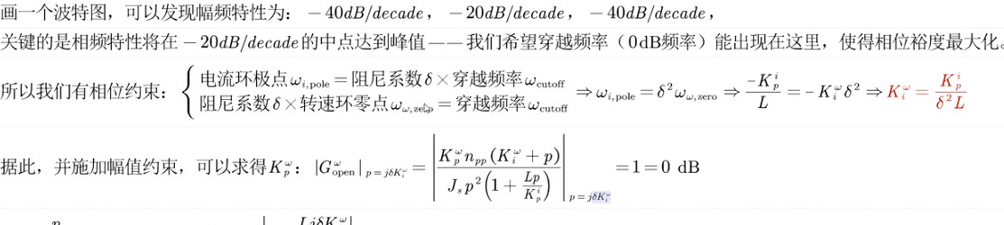
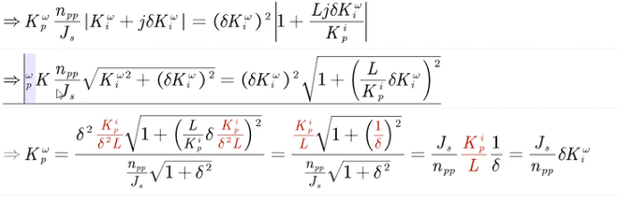
PID控制-转速环-相位裕度
4、相位裕度最大化

